Slide 1
全民国家安全教育日
2015年7月1日，第十二届全国人民代表大会常务委员会第十五次会议通过了《中华人民共和国国家安全法》， 该法自公布之日起施行。国家安全法第14条规定：每年4月15日为全民国家安全教育日。

Slide 2
什么是国家安全？
根据《国家安全法》第2条规定，国家安全是指国家政权、主权、统一和领土完整、人民福祉、经济社会可持续发展和国家其他重大利益相对处于没有危险和不受内外威胁的状态，以及保障持续安全状态的能力。

Slide 3
国家安全包括哪些方面？
政治安全
国土安全
军事安全
经济安全
文化安全
社会安全
科技安全
信息安全
生态安全
资源安全
核安全
为了体现总体国家安全观的要求，《中华人民共和国国家安全法》从政治安全、国土安全、军事安全、经济安全、文化安全、社会安全、科技安全、信息安全、生态安全、资源安全、核安全等11个领域 对国家安全任务进行了明确。

Slide 4
国
家
安
全
观
核
心
要
义

Slide 5
总体国家安全观核心要义
五大要素
以人民安全为宗旨
以政治安全为根本
以经济安全为基础
以军事、科技、文化、社会安全为保障
以促进国际安全为依托

Slide 6
总体国家安全观核心要义
五对关系
既重视发展问题，又重视安全问题；
既重视外部安全，又重视内部安全；
既重视国土安全，又重视国民安全；
既重视传统安全，又重视非传统安全；
既重视自身安全，又重视共同安全。

Slide 7
总体国家安全观内涵要求
十个坚持
坚持党对国家安全工作的绝对领导； 坚持中国特色国家安全道路；
坚持以人民安全为宗旨； 坚持统筹发展和安全；
坚持把政治安全放在首要位置； 坚持统筹推进各领域安全；
坚持把防范化解国家安全风险摆在突出位置； 坚持推进国际共同安全；
坚持推进国家安全体系和能力现代化； 坚持加强国家安全干部队伍建设。

Slide 8
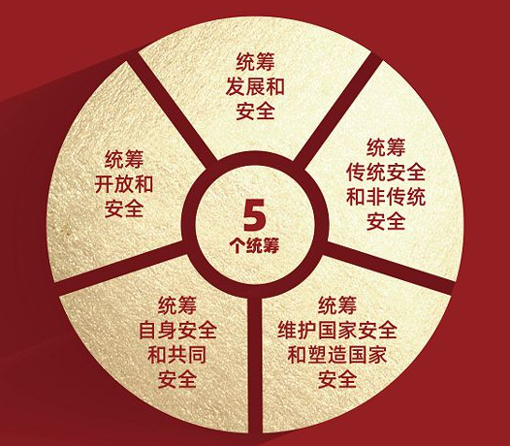
“五个统筹”
《中共中央关于党的百年奋斗重大成就和历史经验的决议》提出
五
个
统
筹

Slide 9
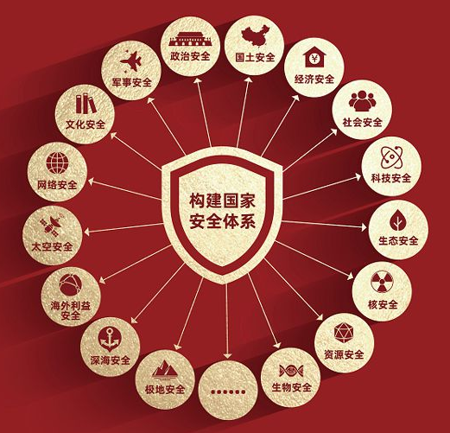
构
建
国
家
安
全
体
系

Slide 10
总体国家安全观的鲜明特征
总体国家安全观这一提法富有中国特色，突出了“大安全”理念，蕴含了战略思维、系统思维、底线思维和创新思维，既是认识论又是方法论，既强调综合性又注重立体性，既有布局，也有方法。
总体国家安全观重在强调“总体”，其鲜明特征也体现在“总体”上，主要表现为揭示了国家安全含义的全面性、国家安全布局的系统性国家安全效果的可持续性三个方面。
要构建集政治安全、国土安全、军事安全经济安全、文化安全、社会安全、科技安全、信息安全、生物安生态安全、资源安全、核安全、全等于一体的国家安全体系。
国家安全体系由各个重点领域的安全构成，但又具有整体性、总体性。国家安全不是各个领域安全的简单叠加，而是贯穿于它们的相互影响、传导联动之中又超越于其上的有机统一的整体系统。

Slide 11
维护国家安全的义务有哪些?
(一)遵守宪法、法律法规关于国家安全的有关规定;
(二)及时报告危害国家安全活动的线索;
(三)如实提供所知悉的涉及危害国家安全活动的证据;
(四)为国家安全工作提供便利条件或者其他协助;
(五)向国家安全机关、公安机关和有关军事机关提供必要的支持和协助;
(六)保守所知悉的国家秘密;
(七)法律、行政法规规定的其他义务。
任何个人和组织不得有危害国家安全的行为，不得向危害国家安全的个人或者组织提供任何资助或者协助。

Slide 12
阴谋颠覆政府、分裂国家、推翻社会主义制度
危害国家安全行为
参加间谍组织或者接受间谍组织及其代理人任务
窃取、刺探、收买、非法提供国家秘密
策动、勾引、收买国家工作人员叛变
进行危害国家安全的其他破坏活动

Slide 13
涉嫌危害国家安全的犯罪罪名有哪些？
背叛国家罪
01
指勾结外国或者境外机构、组织、个人，危害中华人民共和国的主权、领土完整和安全的行为。
分裂国家罪
02
指组织、策划、实施分裂国家、破坏国家统一，或者与境外的机构、组织、个人相勾结，组织、策划、实施分裂国家、破坏国家统一的行为。
煽动分裂国家罪
03
指煽惑、挑动群众分裂国家、破坏国家统一的行为。在客观方面表现为煽惑、挑动群众分裂国家、破坏国家统一的行为。

Slide 14
国家安全
国家安全
一些可疑人员未经批准到内部作调查，进行科技、经济、企业等情况搜集。发现这种情况不能随意提供，并向当地公安机关或国家安全机关报告。
警惕境外电台、电视、网络等传媒的煽动、造谣。
一些境外组织和人员经常出现在我军事、保密单位周边，乘机盗取秘密情报和信息。如遇有可疑人员要立即报告。
一些有境外背景的组织和个人，利用一些群众不满情绪，煽动与政府对抗。遇到这些情况，应立即报告。
国家安全
国家安全

Slide 15
拾获属于国家秘密的文件、资料和其他物品，应当及时送交有关机关、单位或保密工作部门。
发现有人盗窃、抢夺属于国家秘密的文件、资料和其他物品，有权制止，并应当立即报告。
发现有人买卖属于国家秘密的文件、资料和其他物品，应当及时报告保密工作部门或者国家安全机关、公安机关处理。
发现泄露或可能泄露国家秘密的线索，应当及时向国家安全机关举报。
举报电话: 12339

